Slide 1
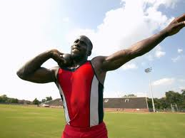
Урок по теме: «Метание»
Учитель физической культуры МБОУ «Кадетская школа «Патриот» ЭМР Мариничев В.В.

Slide 2
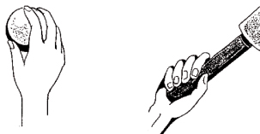
Держание мяча, гранаты
1Указательный, средний, безымянные пальцы размещены сзади мяча, а большой и мизинец поддерживают мяч сбоку.
2 Граната держится плотным хватом, удобнее всего держать снаряд ближе к концу, чтобы мизинец упирался в конец ручки.
3 Рука, удерживающая снаряд, не напряжена.

Slide 3
Разбег
При выполнении разбега:
1 разбег выполняется строго по прямой линии с 10–12 м (длина разбега строго индивидуальна);
2 разбег выполняется с ускорением, но следует помнить, что слишком большая скорость затрудняет правильное выполнение броска.
Замах
При выполнении замаха:
1 в конце разбега разогнуть руку и выполнить замах назад;
2 одновременно поворачивать туловище направо;
3 затем выполняется «скрестный шаг», т.е. выполняется шаг правой ногой носком кнаружи, с поворотом таза в ту же сторону;
4 этот шаг выполняется значительно быстрее других, чтобы обогнать туловище.

Slide 4
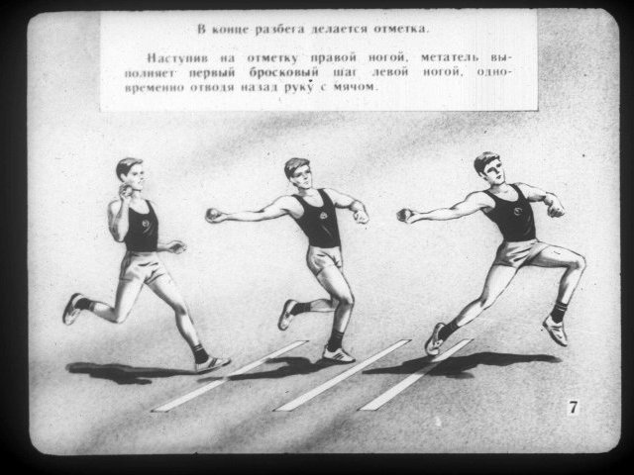
Бросок
При выполнении броска:
1 левая нога ставится немного влево от линии разбега;
2 туловище энергично поворачивается грудью к направлению разбега;
3 рука, слегка сгибаясь в локте, проходит над правым плечом, и снаряд выбрасывается вверх-вперед.

Slide 5
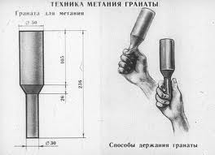
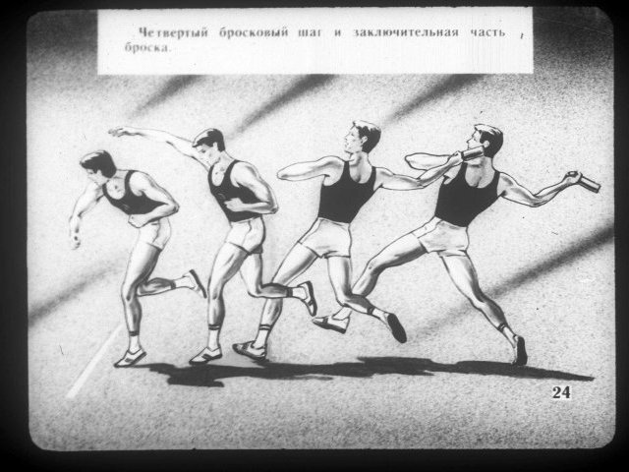
Метание теннисного мяча или гранаты
В школьной программе в разделе «легкая атлетика» учащиеся изучают технику метания мяча (вес 150 г) и гранаты (вес 500 и 700 г).
Техника метания этих двух снарядов не отличается друг от друга. Единственное отличие в технике – это держание снарядов.

Slide 6
Техника метания мяча или гранаты
Техника метания мяча состоит из:
держания мяча или гранаты;
замаха;
разбега;
броска.

Slide 7
Метание гранаты
Метание надо выполнять с ходу, без остановки.
После вылета снаряда из руки выполняется шаг правой ногой, на которую метатель опирается у ограничительной черты (заступать нельзя).
По мере овладения техникой движений амплитуда увеличивается.
Наклон туловища назад и отведение руки выполняются уже с большим переносом тяжести тела на правую ногу.
Затем основное внимание обращается на пружинистые движения ног и всего тела, на продвижение грудью вперед с опережающим движением метающей руки.
При изучении финального усилия надо обращать внимание на прохождение через положение «натянутого лука» с выведением локтя вверх.
Во избежание травм перед метанием снарядов надо обязательно выполнить специальные и подготовительные упражнения на разогревание и улучшение подвижности, особенно в плечевых и локтевых суставах.

Slide 8
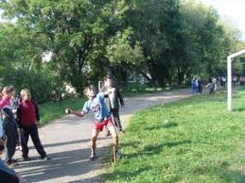
http://www.google.ru/search
http://spo.1september.ru/2005/18/13.htm

